Slide 1
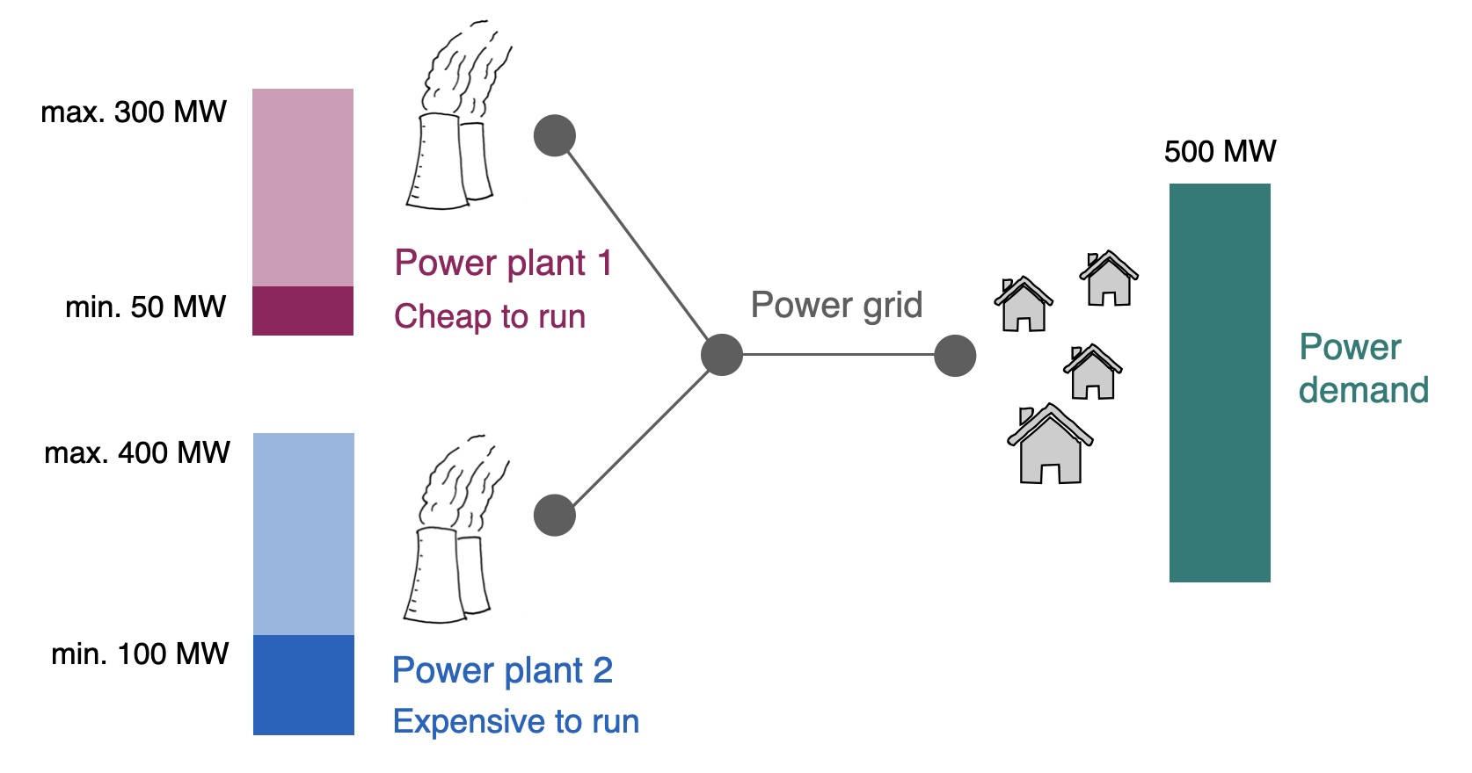
El problema de Despacho Económico en Sistemas Eléctricos de Potencia
Imagen tomada de https://www.modelling-energy-systems.org/basics/dispatch-lp

Slide 2
Descripción del problema
Objetivo: Minimizar los costos de generación de energía

